Slide 1

Facebook—Cambridge Analytica
数据泄露事件的工程伦理分析
研究生课程「工程伦理分析」专题汇报
课程名称：工程伦理分析 | 专业：软件工程
Notes:
各位老师、同学，大家下午好。今天我将为大家分享关于Facebook与剑桥分析公司数据泄露事件的工程伦理分析。这个事件不仅是科技史上的一个重要里程碑，更是我们软件工程专业学生理解技术伦理责任的绝佳案例。接下来，我将从事件背景、技术细节、伦理问题、责任归属等多个维度，深入剖析这一事件，并探讨其对我们未来职业发展的启示。

Slide 2

案例简介：一场数据驱动的政治风暴
2018年3月，《纽约时报》与英国《卫报》联合曝光了这起震惊全球的数据丑闻。事件核心可追溯至2014年，剑桥大学心理学家Aleksandr Kogan通过一款性格测试应用，非法获取了约8700万Facebook用户的个人数据，并将其提供给剑桥分析公司（Cambridge Analytica）用于政治目的，成为社交媒体时代最严重的隐私危机之一。
01 核心参与方图谱
02 数据滥用的完整链条
03 行业与社会的深远共振
01 诱导授权：开发“这是你的数字生活”应用，吸引约27万名用户自愿授权登录。
企业重创与代价
Facebook面临50亿美元的史上最高隐私罚款，用户信任崩塌，被迫进行彻底的隐私政策与技术架构重构。
02 越权爬取：利用Facebook API漏洞，连带获取了这些用户好友的数百万条未授权数据。
全球监管法规加速
直接推动了欧盟《通用数据保护条例》(GDPR)的全面实施，各国相继出台更严苛的数据保护法，强化平台责任。
Facebook：作为全球最大的社交媒体平台，是海量用户数据的原始持有方与流出源头。
剑桥分析(CA)：事件的核心获益方，利用数据构建选民心理画像，实施定向政治干预。
Aleksandr Kogan：剑桥大学心理学家，作为技术中介开发应用，成为数据非法流转的关键节点。
03 违规转交：违反平台服务条款，将总计约8700万用户的隐私数据打包转移给CA。
公众隐私意识觉醒
全球范围内引发对数据商品化、算法黑箱及平台权力的广泛反思，成为数字时代个人数据主权意识觉醒的转折点。
04 政治操弄：基于数据构建精细的选民心理画像，用于针对性的政治广告投放与舆论引导。
Notes:
首先，我们来回顾一下事件的基本情况。这起事件爆发于2018年，但根源在2014年。核心人物是剑桥大学的学者科根，他设计了一个看似无害的心理测试应用，通过Facebook的API，不仅收集了直接用户的数据，更关键的是，还获取了他们好友的数据，这是导致8700万用户受影响的关键。这些数据最终被转移给了剑桥分析公司，用于政治目的。这一事件的影响是深远的，它不仅重创了Facebook，更唤醒了全球对数据隐私的关注。

Slide 3




技术背景：失控的API与数据画像的魔力
01. 指数级授权：一人同意，全网可达
第三方应用利用“好友列表权限”实现链式抓取。这种机制突破了“最小授权原则”，使得单一个体的授权成为获取整个社交圈层数据的支点，造成了数据获取规模的失控。
02. 心理画像技术：从“描述”到“预测”
不同于基础的人口统计画像，心理画像（Psychographic Profiling）结合社交互动与消费行为，构建用户的人格模型。它不仅描绘“你是谁”，更能预测你对特定信息的情感反应与行为决策。
Graph API：数据泄露的技术源头
2010年推出的核心接口，曾存在“信任链”设计缺陷：应用只需获得单个用户授权，即可绕过好友许可，直接抓取其社交图谱中的公开数据。这一漏洞直至2015年才被彻底修复，成为大规模数据滥用的技术温床。
03. 算法权力：技术对社会公平的深层挑战
基于画像的定制化信息投放，可能加剧“信息茧房”效应，甚至通过精准的情感操纵影响公共决策。这一事件暴露了算法黑箱下，技术如何成为影响社会公平与民主机制的潜在变量。
Notes:
这起事件的技术核心在于Facebook当时的API设计。在2014年之前，任何应用只要获得一个用户的授权，就能获取其所有好友的公开信息，这在现在看来是不可思议的权限漏洞。科根的应用正是利用了这一点。获取数据后，剑桥分析公司使用了一种叫做“心理画像”的技术，这不仅仅是简单的用户画像，而是深入挖掘用户的心理特质。通过这种技术，他们能预测用户的行为，并进行精准的信息投放，这正是其可怕之处，也引出了算法对社会公平性的潜在威胁。

Slide 4
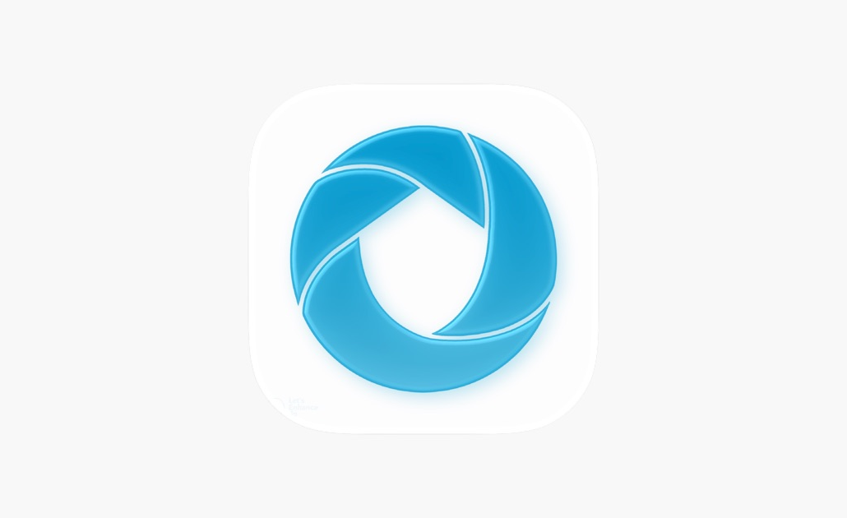
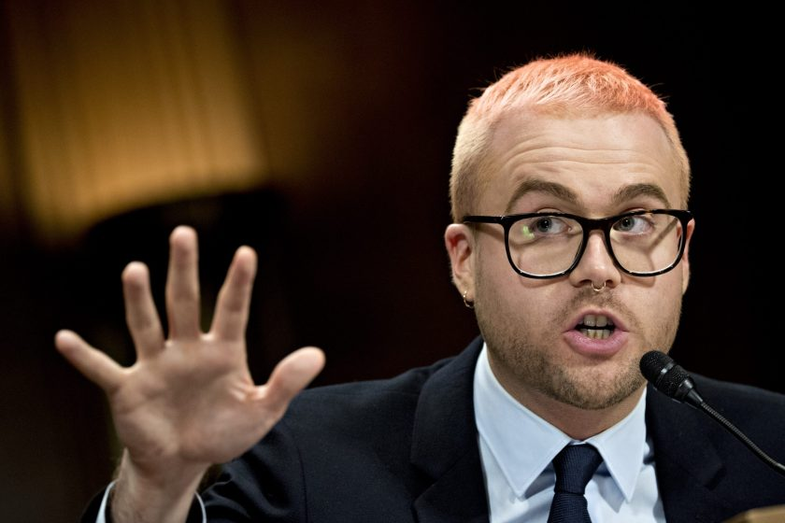
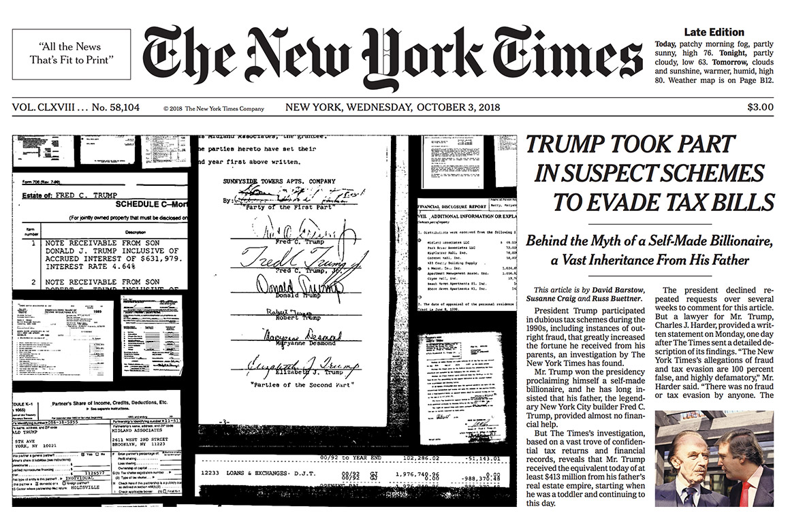
事件发展过程：从学术研究到政治操弄
01 数据收集与违规转移 (2014)
02 政治操弄与舆论风暴 (2014-2018)
看似普通的心理测试应用，实则是大规模数据采集的入口，利用“好友授权”机制实现了病毒式的隐私窃取。
▌ 数据收集：隐蔽的开端
Aleksandr Kogan发布付费心理测试应用，诱导27万名用户授权，借此非法爬取其及约8700万名Facebook好友的社交、行为与性格数据，形成了体量惊人的隐私数据库。
▌ 政治营销：精准的“信息作战”
剑桥分析利用数据为特朗普竞选团队构建2.2亿美国选民的心理画像档案，实施针对性的舆论干预，通过推送定制化政治广告与虚假信息，试图直接影响选民意向与选举结果。
▌ 违规转移：信任的背叛
Kogan公然违反与Facebook的服务条款，将包含数千万用户的敏感数据集私自转移给剑桥分析公司（Cambridge Analytica），打破了平台对数据安全的承诺，开启了数据滥用的闸门。
▌ 丑闻曝光：巨头的至暗时刻
2018年3月，《纽约时报》与《卫报》联合曝光此事，举报人Christopher Wylie出庭作证。事件引发全球哗然，Facebook股价暴跌，扎克伯格被迫在英美议会接受长达数小时的质询。
Notes:
整个事件的发展可以清晰地分为四个阶段。首先是2014年的数据收集阶段，科根的应用像一个病毒一样，通过用户授权，悄无声息地获取了海量数据。接着是数据转移，科根违背承诺，将数据交给了剑桥分析公司。第三阶段是关键的应用阶段，CA利用这些数据进行政治操弄，这也是事件最具争议的部分。最后，在2018年，媒体的曝光和举报人的证词，将这一切公之于众，引发了全球性的轩然大波。

Slide 5
利益相关者分析：一张复杂的责任网络
01. Facebook 平台：责任源头与运营方
核心利益在于用户规模增长与广告商业变现，同时承担保护用户数据安全的首要平台责任。此次事件使其全球声誉严重受损，并面临监管机构的巨额行政处罚与信任危机。
04. 普通用户：直接受害者与权益主体
核心利益是个人隐私保护与数据控制权。在此次事件中，用户隐私被大规模窃取和滥用，产生强烈的被背叛感，这不仅侵害了个人权益，更引发了全社会对数字时代隐私安全的焦虑。
02. Cambridge Analytica：数据滥用的执行者
以商业利益为核心驱动，通过不正当手段获取并分析用户数据用于政治营销。其行为违反了数据保护法规与商业伦理，最终导致公司倒闭清算，核心管理层面临司法追责。
05. 政府监管机构：规则守护者与执法者
致力于维护市场公平竞争秩序，保护公民基本权利。通过制定严格的数据保护法规（如GDPR）并强化执法，对违规企业进行处罚，推动了全球范围内数据隐私保护立法的进程。
03. 应用开发者 (Kogan)：伦理失范的中介
借学术研究之名收集用户数据，却违背平台规则与学术伦理将数据商业化流转。作为数据泄露的直接技术源头，其行为导致个人学术声誉崩塌，并引发学界对研究伦理的反思。
06. 社会公众与行业：信任重塑与伦理反思
公众对科技巨头的信任度显著下降，推动了全社会对科技伦理的深度讨论。这一事件成为行业分水岭，促使科技公司重新审视数据收集与使用的边界，建立更透明的治理机制。
Notes:
这个事件涉及一个复杂的利益相关者网络。我们可以看到，用户数据是整个网络的核心。Facebook作为平台方，对数据安全负有首要责任。剑桥分析公司和开发者科根则是直接的违规者。而广大用户是最终的受害者。此外，政府监管机构和社会公众也在其中扮演了重要角色。通过分析这个网络，我们可以更清晰地看到各方的利益诉求和应负的责任，这是进行伦理判断的基础。

Slide 6
涉及的工程伦理问题：技术边界与道德底线
01 知情同意原则的严重违反
02 隐私权保护的彻底失效
03 数据使用边界的模糊滥用
用户在信息不充分、授权模糊的前提下做出“同意”，实质违背了自主、知情、同意的伦理核心，构成对用户自主权的根本侵犯。
平台API设计存在致命缺陷，导致第三方开发者可无限制获取海量用户数据，平台完全未履行保护用户隐私的基本伦理与法律义务。
科研数据被违规转用于商业营销与政治操弄，突破了数据收集的初衷与法定用途，严重践踏了数据伦理的使用边界。
04 平台监管责任的严重缺失
05 算法对社会公平的潜在威胁
平台方对第三方应用的权限审核流于形式，事前未建立风险预警机制，事后处置滞后且不力，暴露了企业社会责任与伦理监管的双重缺位。
利用心理画像算法进行精准政治广告投放，不仅放大了信息茧房效应，更可能操纵公共舆论、加剧社会群体对立，违背了算法应服务于公众利益的伦理准则。
Notes:
这起事件集中暴露了软件工程领域的几大核心伦理问题。首先是知情同意，用户的同意是在被误导的情况下做出的。其次是隐私权，数千万用户的隐私被赤裸裸地侵犯。第三，数据使用的边界被模糊和滥用。第四，Facebook作为平台方，其监管责任严重缺失，未能有效预防风险。最后，算法被用于影响社会公平，这警示我们技术可能被用作操纵工具。这些问题都与我们课程中学习的伦理原则息息相关。

Slide 7
伦理理论分析：多视角下的道德审视
01 功利主义分析
Utilitarianism
02 义务论分析
Deontology
03 责任伦理分析
Responsibility Ethics
核心：结果导向的福祉计算
行为对错取决于是否实现“最大多数人的最大幸福”，以社会整体净效用为判断标准。
核心：遵循绝对的道德律令
道德判断基于行为本身是否符合普遍的道德义务与规则，而非行为产生的结果。
核心：主体的角色与担当
关注技术活动中行为主体的具体角色、职责及其对后果应承担的道德与社会责任。
研判：社会总效用显著为负
用户隐私泄露造成的社会信任崩塌、公众心理恐慌等隐性危害，远超过企业获得的短期商业利益。
研判：违背基本伦理原则
行为公然违反了“知情同意”与“诚实无欺”的基本道德义务，侵犯了用户的自主权与人格尊严。
研判：多方责任体系崩塌
平台方未尽监管之责，开发者违背职业伦理，管理层忽视受托责任，形成系统性责任缺失。
结论：行为具有明显的非道德性
结论：行为本质上是非道德的
结论：多方主体存在严重伦理失范
Notes:
我们可以从三种经典的伦理理论来审视这个事件。从功利主义角度看，它带来的社会总危害远大于收益。从义务论角度看，它的核心行为——欺骗、违背承诺——本身就是错误的。而从责任伦理的角度，我们可以清晰地看到，从平台、开发者到管理层，每个角色都存在责任的缺失。这三种理论从不同维度揭示了事件的不道德性。

Slide 8
软件工程视角：生命周期中的伦理漏洞
01 需求分析：隐私价值的认知偏差
02 系统设计：权限管控的逻辑缺陷
阶段重心过度偏向功能实现与用户增长，对隐私保护这一关键非功能性需求缺乏充分评估，未将其纳入核心开发指标，违背了风险预防原则，为后续数据泄露埋下先天隐患。
“单点授权即获取全量社交数据”的设计模式，严重违反最小权限原则，属于典型的权限边界模糊与越权设计失误，直接导致用户敏感数据被过度收集，放大了隐私泄露的风险敞口。
03 测试运维：监控审查机制的缺位
04 治理体系：全流程管控的制度真空
缺乏针对第三方应用接口调用的持续审计、异常行为监测与动态审查机制，未能在异常数据抓取发生的早期及时发现并阻断，使得技术层面的防护体系出现明显的监管盲区。
缺失覆盖数据采集、存储、使用到销毁的全生命周期安全管控规范，且内部未建立独立的算法伦理审查委员会，导致技术方案的决策过程缺乏伦理层面的有效制衡与约束。
Notes:
现在，我们从软件工程的专业视角来分析。问题出在软件生命周期的各个环节。在需求分析阶段，隐私保护的重要性被低估了。在系统设计阶段，权限管理存在致命缺陷，没有遵循最小权限原则。在测试和运维阶段，缺乏有效的监控和审查机制。更根本的是，公司层面缺乏完善的数据安全治理和伦理审查制度。这表明，伦理问题不仅仅是个人道德问题，更是系统设计和工程管理的问题。

Slide 9
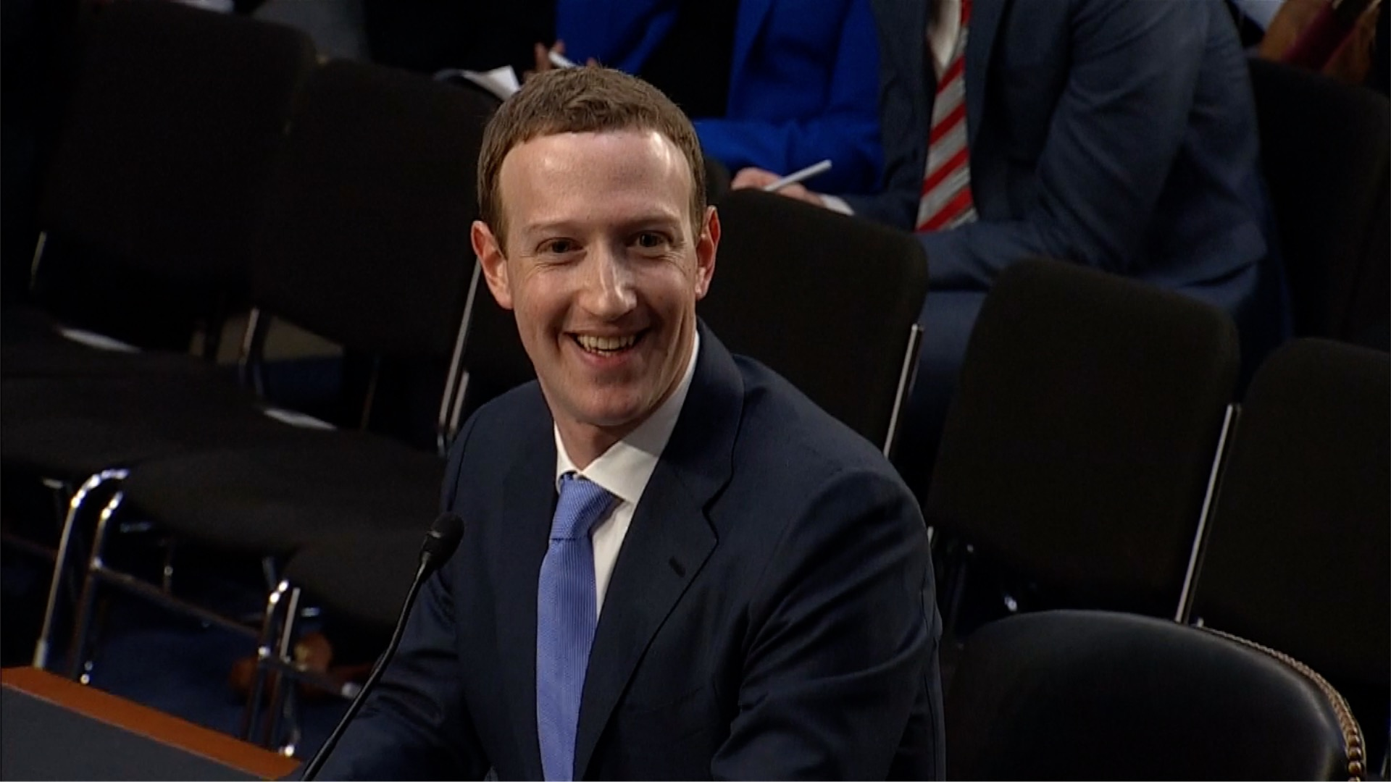
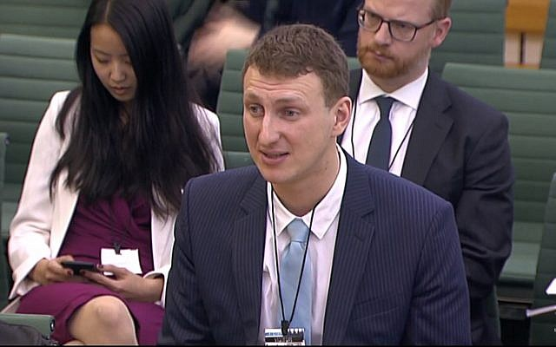
责任归属分析：谁该为这场危机负责？
责任主体 | 关键失职与行为 | 责任性质界定 | 核心法理与伦理依据
Facebook | 平台设计存在隐私漏洞；第三方应用审核机制失效；数据泄露后响应迟缓且隐瞒事实。 | 主要责任 / 管理失职 | 企业社会责任(CSR)；数据控制者的安全保障义务；风险预防原则；GDPR第5条数据保护原则。
剑桥分析 | 通过欺骗手段获取并滥用用户数据；基于数据建立心理模型以操纵选举；违反知情同意原则。 | 主要责任 / 直接侵权 | 侵犯隐私权与个人数据权利；违反《计算机欺诈和滥用法案》(CFAA)；信息伦理中的不伤害原则。
Kogan团队 | 以学术研究为名收集数据，却转售给商业机构；违反平台开发者政策与学术伦理规范。 | 次要责任 / 共同侵权 | 知情同意原则的违背；学术诚信与研究伦理规范；违反服务条款的违约责任。
监管机构 | 数据保护立法滞后于技术发展；跨境数据流动监管存在真空；事前预防与事后执法力度不足。 | 间接责任 / 制度缺位 | 政府的公共利益保护责任；市场失灵下的监管介入必要性；全球数字治理的协作机制缺失。
Notes:
那么，责任究竟该如何划分？这张表格清晰地展示了各方的责任。Facebook作为平台方，负有不可推卸的主要责任，其设计缺陷和监管不力是事件的根源。剑桥分析公司是直接的滥用者，应承担主要的法律和道德责任。开发者科根是始作俑者，同样负有直接责任。此外，监管机构在法规和执法上的滞后也构成了间接责任。这个案例告诉我们，在复杂的技术生态中，责任是多方面的。

Slide 10
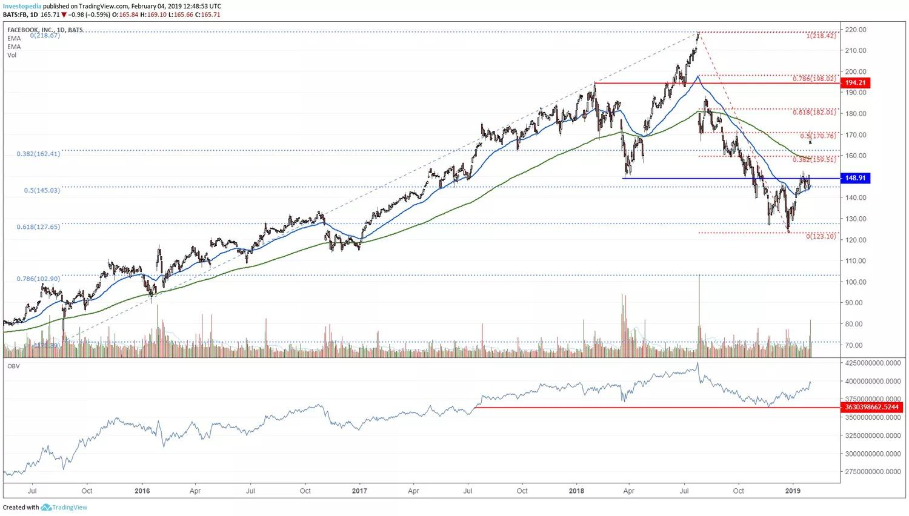
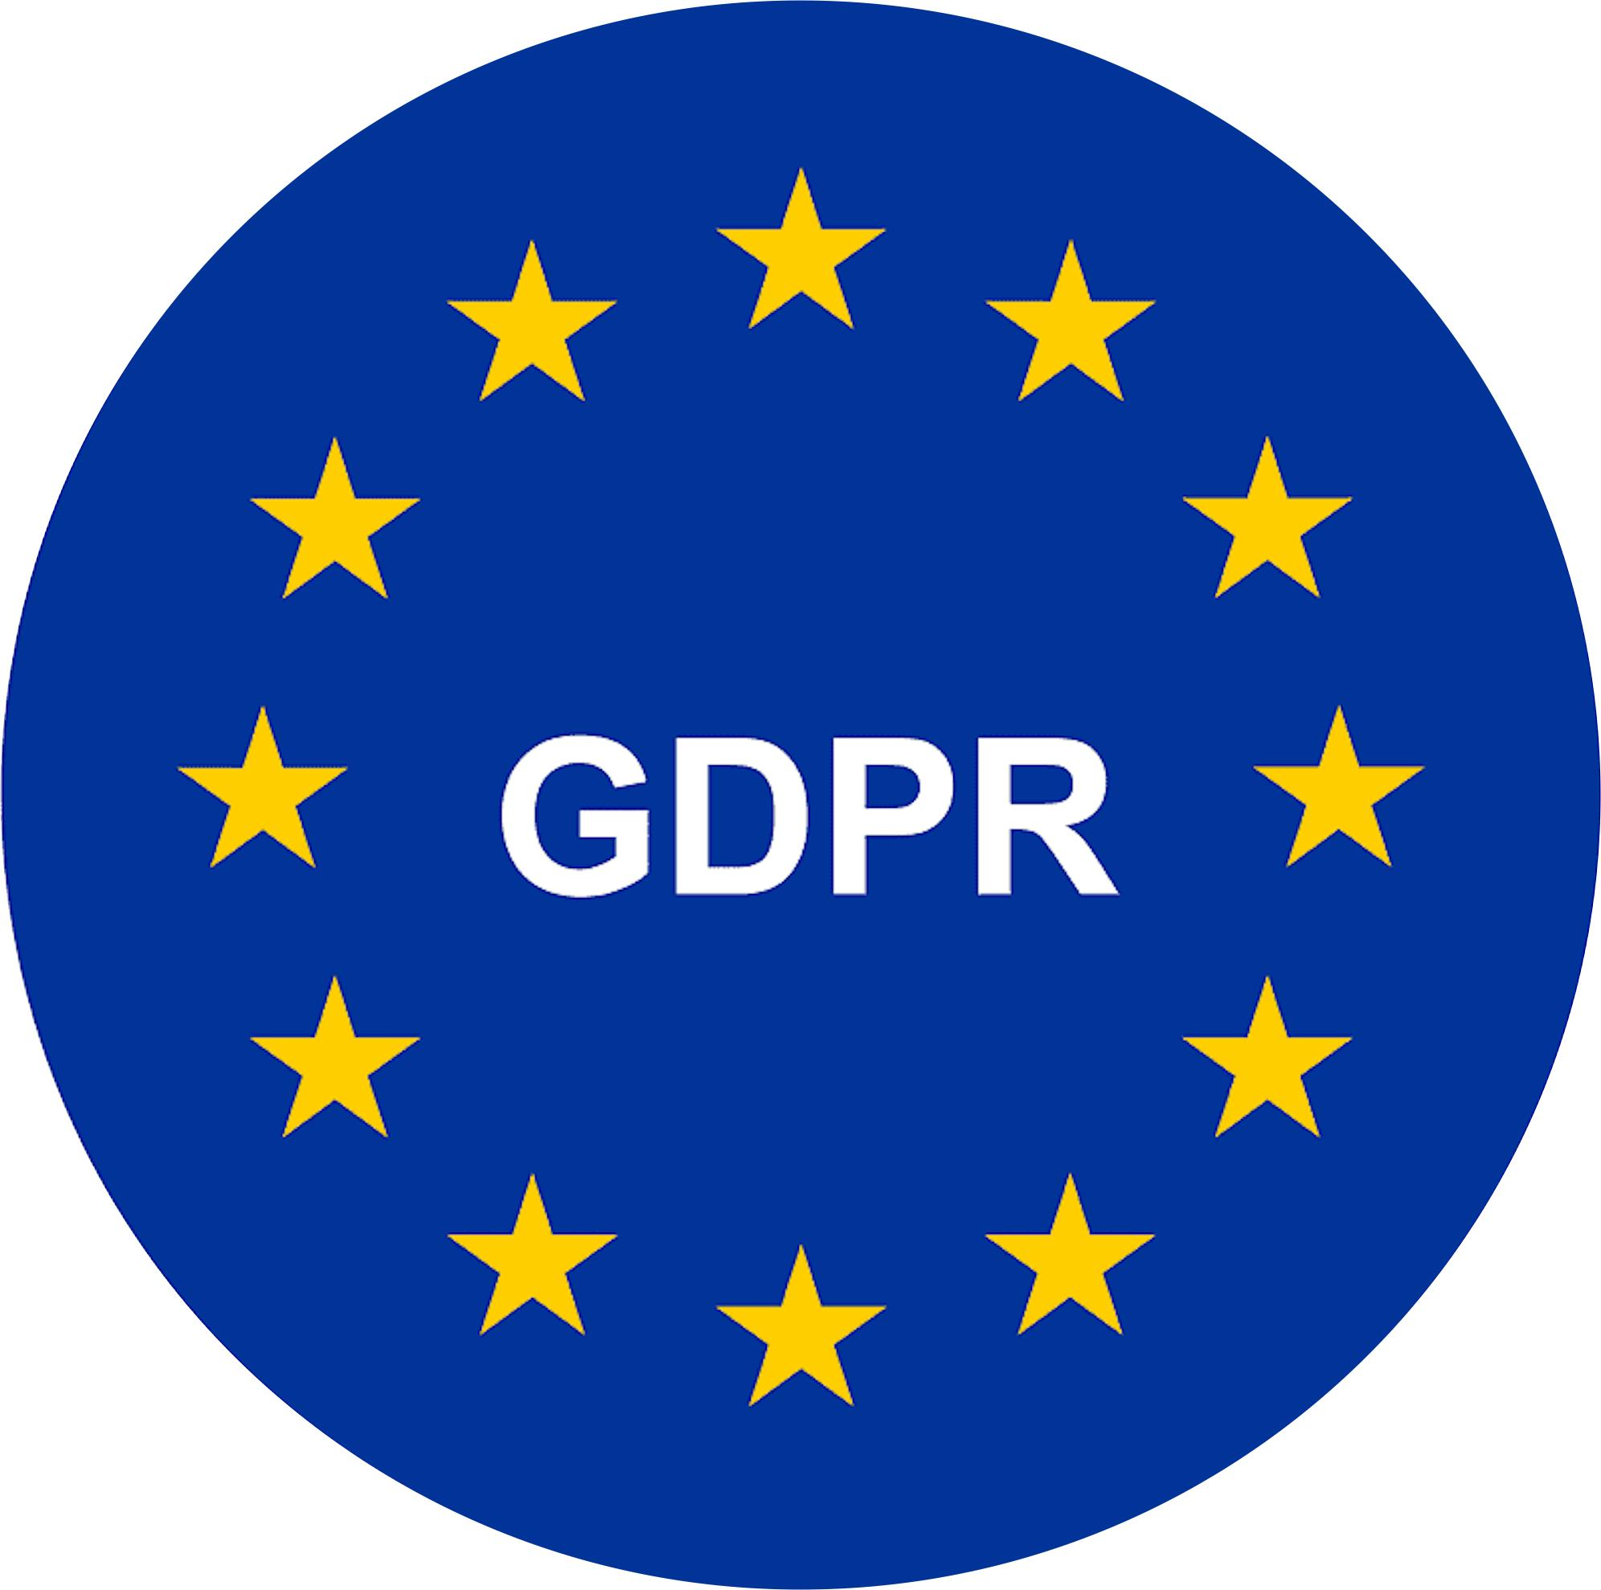


事件影响与后果：重塑数字时代的规则
01. 商业冲击：百亿级经济重创
事件曝光后，Facebook股价数日暴跌近20%，市值蒸发超千亿美元。2019年，其与FTC达成和解并支付创纪录的50亿美元行政罚款，成为科技史上最高额罚单之一。
02. 制度重构：全球隐私立法加速
事件成为全球数据立法的关键催化剂，直接推动欧盟《通用数据保护条例》(GDPR)的落地与普及，也促使美国出台《加州消费者隐私法案》(CCPA)，显著抬升了全球数字隐私保护的法律标准。
03. 认知觉醒：全民隐私意识重塑
事件引发全球性的“数字隐私公开课”，让普通用户首次系统性关注应用权限、数据收集与隐私政策。公众从被动接受转向主动审视，对科技产品的信任机制与使用习惯发生根本性转变。
04. 范式转变：科技伦理的底层回归
倒逼科技行业重构产品逻辑：各大平台收紧第三方API权限、上线隐私沙盒与数据最小化功能。“隐私保护”从单纯的合规成本跃升为企业的核心竞争力与品牌信任基石，成为科技发展的底层伦理。
Notes:
这起事件的后果是深远的。对Facebook而言，是数百亿美元的市值损失和创纪录的罚款。但更重要的是，它成为了一个催化剂，极大地推动了全球数据隐私立法的进程，其中最具代表性的就是欧盟的GDPR。同时，它也教育了公众，让大家前所未有地关注自己的数字隐私。整个科技行业也因此开始了一场深刻的反思和变革，隐私保护被提到了前所未有的战略高度。

Slide 11





案例启示：构建负责任的软件工程实践
01. 隐私保护前置原则
02. 严格执行最小权限
03. 全生命周期数据治理
践行“设计即隐私”理念，在需求分析与架构设计的最初阶段就将隐私保护作为核心考量，而非事后补救，从源头规避隐私泄露风险。
系统设计应遵循“最小权限原则”，确保任何角色或应用程序仅能访问完成任务所必需的最小数据集，有效遏制越权访问与数据滥用。
建立覆盖数据收集、存储、使用、共享、归档及销毁的全流程管控体系，实施严格的日志审计与安全监控，确保数据流转合规可控。
04. 打破算法“黑箱”，提升可解释性
05. 建立常态化的技术伦理审查机制
针对影响用户权益与社会公平的算法模型，需提升决策逻辑的透明度与可解释性。通过文档公开、模型审计等方式，避免算法偏见与歧视，保障用户的知情权与监督权。
建议在组织内部设立独立的技术伦理审查委员会，对具有重大社会影响的项目进行前置性伦理评估与风险研判，平衡技术创新与社会责任，确保技术发展始终符合公序良俗与人类福祉。
Notes:
这个案例给我们软件工程专业的学生带来了哪些启示？首先，隐私保护必须从设计之初就融入我们的代码和架构中，也就是“设计即隐私”。其次，最小权限原则是系统安全的基石。第三，我们需要对数据进行全生命周期的管理。第四，要努力让算法变得透明和可解释。最后，企业内部必须建立有效的伦理审查机制，确保技术向善。这些启示对于我们未来的职业实践具有重要的指导意义。

Slide 12

总结：技术之上，伦理先行
01 肩负双重责任
02 恪守创新底线
03 践行伦理先行
不仅承担实现功能的技术责任，更需履行维护公平与安全的社会伦理义务。代码具备改变现实的力量，技术人员因此肩负着不可推卸的道德使命。
技术突破不应突破伦理底线。创新需以尊重人权、遵守法律为前提，坚守“风险预防原则”，在探索未知时，始终将人的安全与尊严放在首位。
面对新技术，先问“应不应该做”，再问“能不能做”。在AI与大数据时代，将伦理考量前置是技术发展的指南针，更是避免未来危机的关键保障。
谢谢大家！
Notes:
最后，我想谈谈我的个人思考。作为软件工程专业的学生，我们未来将成为技术的创造者。这个案例告诉我们，我们的责任绝不仅仅是技术层面的。我们必须认识到，我们手中的代码具有巨大的社会影响力，因此我们必须承担起相应的伦理责任。技术创新是好的，但必须有边界，这个边界就是人的权利和社会的福祉。在AI和大数据时代，我们更应该倡导“伦理先行”，让技术真正服务于人类，而不是成为伤害我们的工具。我的汇报到此结束，谢谢大家！

